Slide 1
Hugo van der Goes

Slide 2
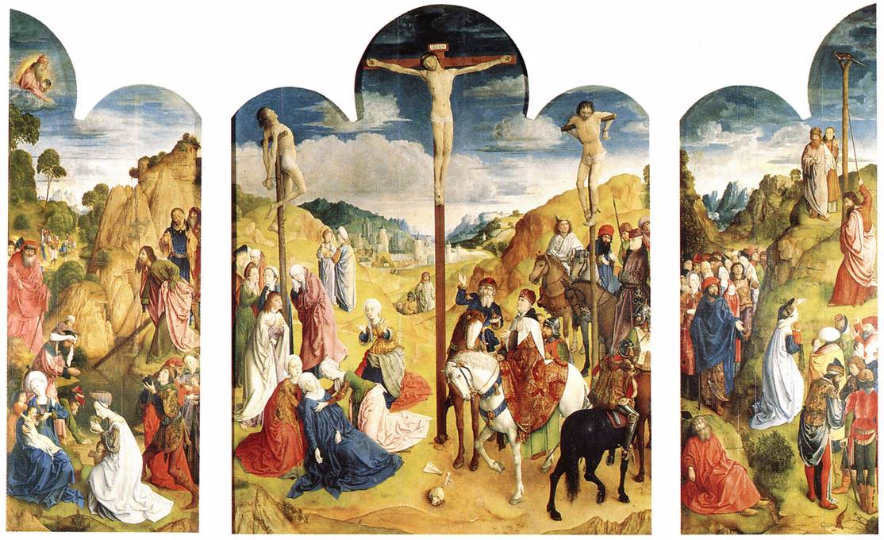
1465 - 1468. Hugo van der Goes. Tríptico del Calvario. Catedral de san Bavo, Gante.

Slide 3
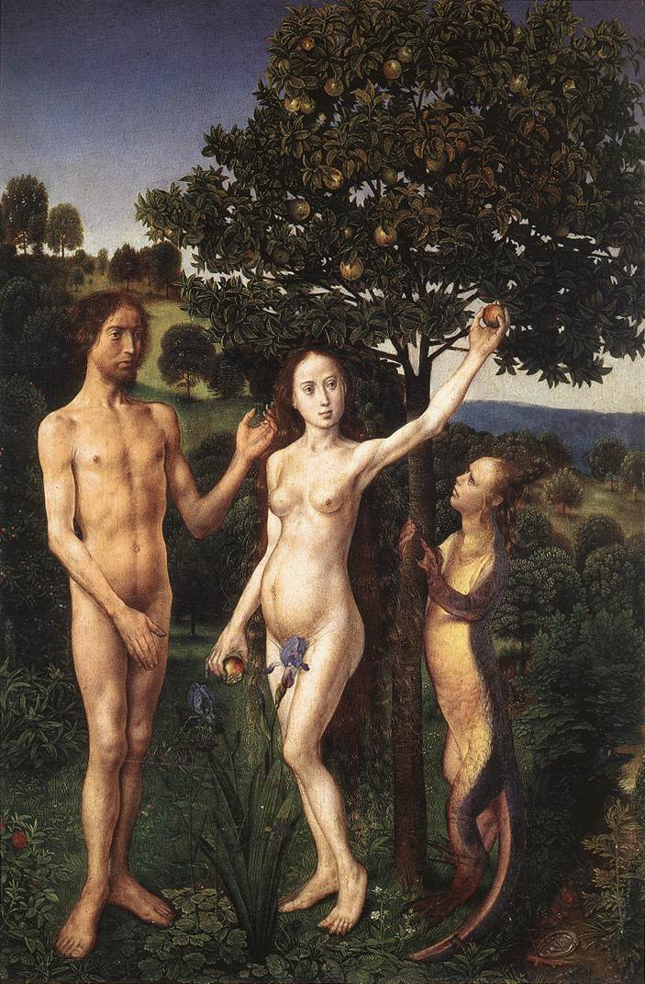
1467. Hugo van der Goes. La caida. Kunsthistorisches Museum, Vienna

Slide 4
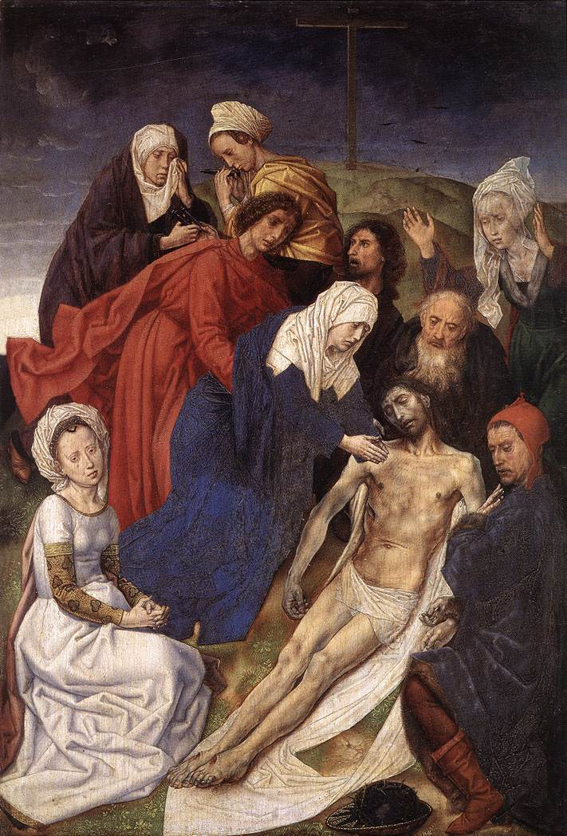
1467. Hugo van der Goes. Lamentación sobre Cristo. Kunsthistorisches Museum, Vienna

Slide 5
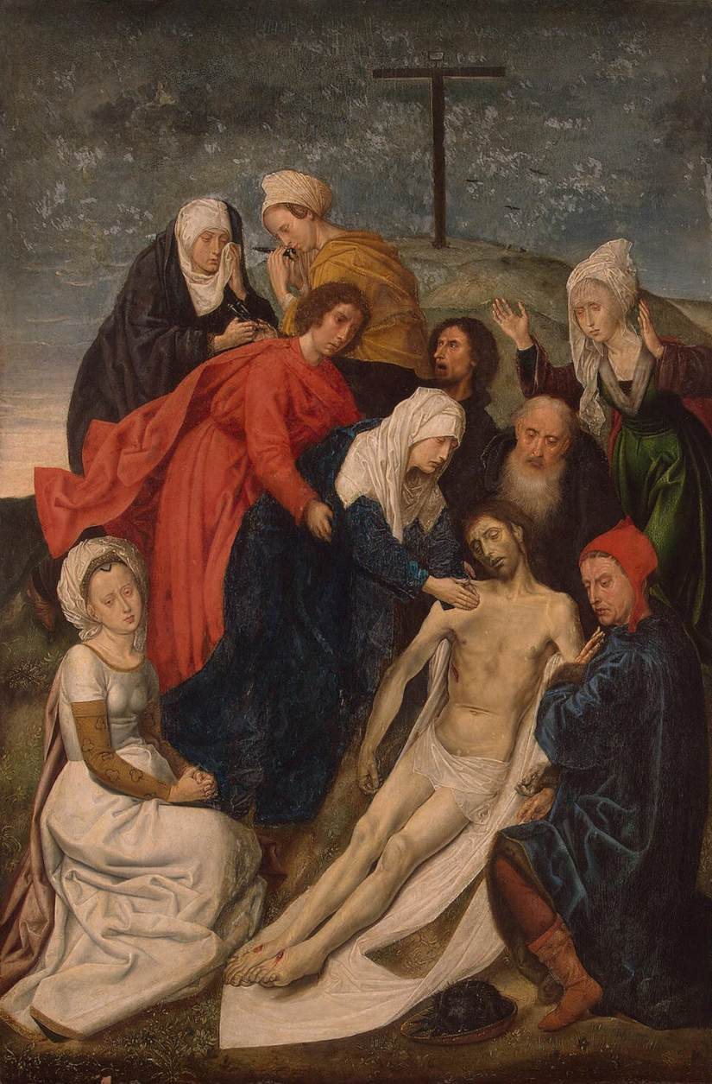
1467. Hugo van der Goes. Lamentación sobre Cristo. The Hermitage, St. Petersburg

Slide 7
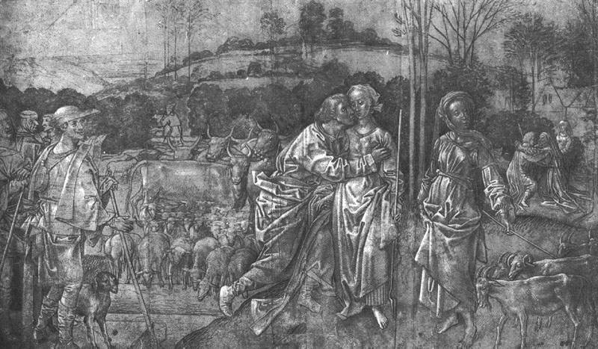
1470 - 1475. Hugo van der Goes. Jacop y Raquel.
Christ Church Picture Gallery, Oxford

Slide 8
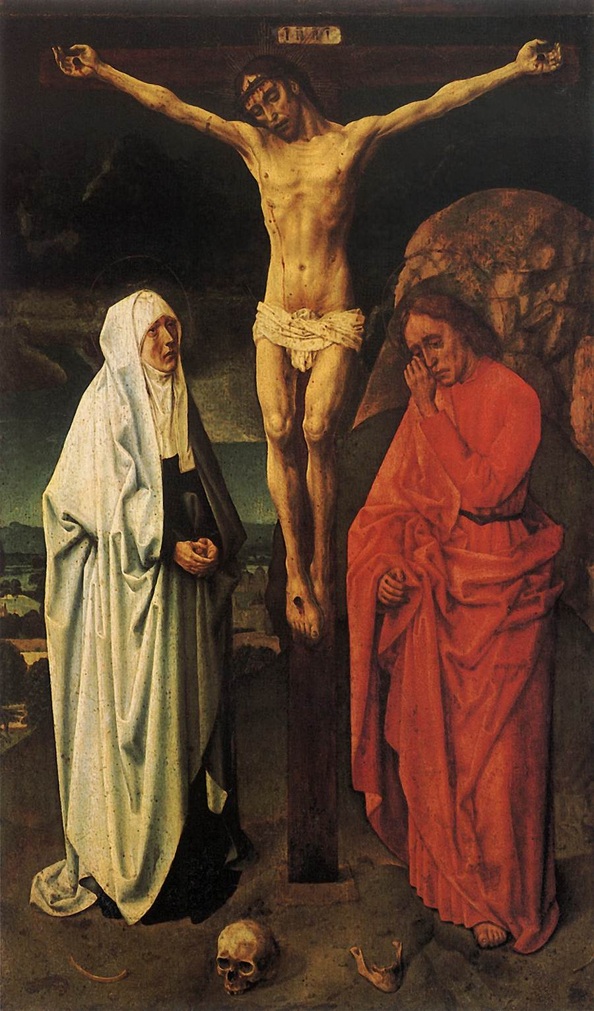
1470. Hugo van der Goes. Crucifixión. Museo Correr, Venice

Slide 9
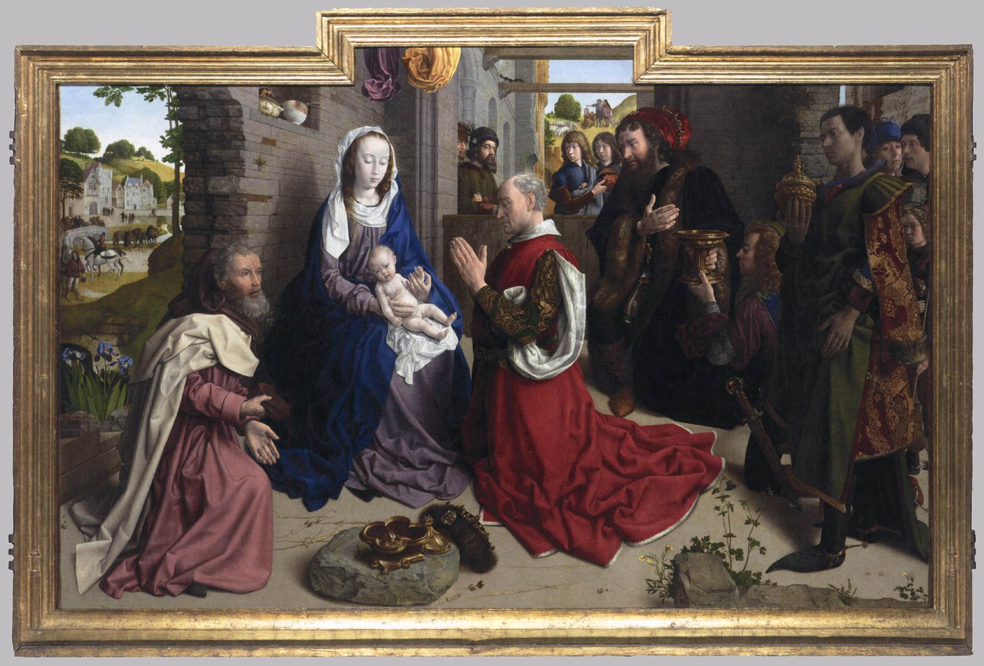
1470. Hugo van der Goes. Retablo Monforte, Adoración Magos. Staatliche Museen, Berlin

Slide 10
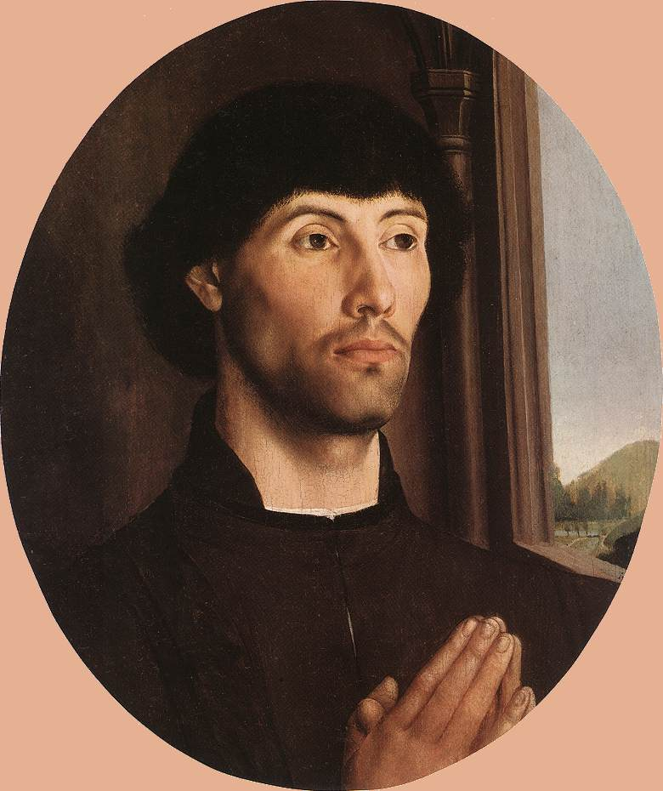
1475. Hugo van der Goes. Retrato de un hombre. Metropolitan Museum of Art, New York

Slide 12
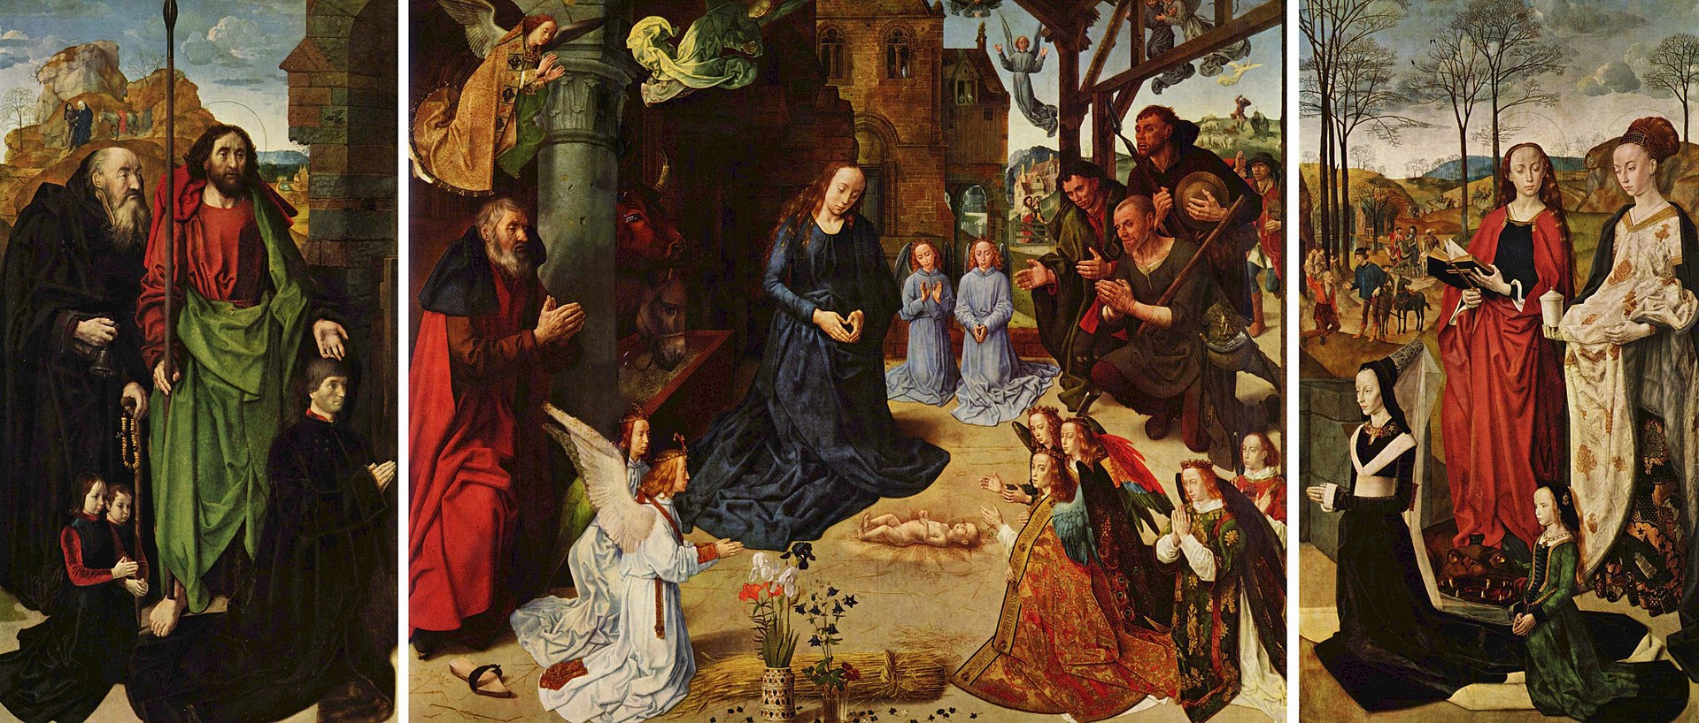
1476. Hugo van der Goes. Tríptico Portonari. Adoración Magos. Galería Uffizi,. Florencia.

Slide 13
http://domuspucelae.blogspot.com/2014/06/visita-virtual-triptico-portinari-un.html

Slide 14
El modo de recepción fomentado tanto por la Adoración como por el Lof es sofisticado y consciente de sí mismo, y la existencia de estas composiciones habla a una selecta comunidad de personas capaces de entenderlas.
Mientras que tanto el poema como la pintura pueden haber sido exhibidos en el espacio relativamente público de una capilla dotada por un individuo, gremio o cofradía, tal vez incluso una cámara retórica, potencialmente disponible para toda una gama de espectadores y lectores, sugiero que ambos fueron claramente diseñados para atraer a un público con un cierto nivel de lo que Rothstein llama "habilidad visual", un poder de discernimiento que se basaba en el conocimiento de otras pinturas sofisticadas y otros poemas acróticos.
Hay una manera importante en la que la recepción de la pintura y el poema divergió, sin embargo, y eso está en el nivel de valor monetario.
Es importante destacar que la persona que encargó la Adoración pagó por el placer de la estructura inteligente de la pintura y su aspecto brillantemente colorido. L
a compra de las pinturas tenía varias razones que incluían su función religiosa como retablos, pero que se extendían más allá de eso para abarcar objetivos mundanos como la elevación de su estatus social y el placer estético de resolver problemas.

Slide 15
Tommaso Portinari, donante del Retablo Portinari, es el más conocido y mejor documentado de estos hombres.
Portinari era el jefe del Banco Medici en Brujas, y en el momento en que encargó su retablo a mediados de la década de 1470, había estado viviendo en la ciudad durante tres décadas y media.
Se integró en la comunidad brujas al tomar un papel destacado en organizaciones de élite como Nuestra Señora del Árbol Seco, una cofradía cerrada que reunió a extranjeros ricos y sus prominentes contrapartes flamencas. (Anselm Adornes, Giovanni Arnolfini y el pintor Petrus Christus también estuvieron activos en el liderazgo de la cofradía, y el duque Felipe el Bueno fue un miembro nominal).
Partidario desde hace mucho tiempo de los observadores franciscanos, Portinari se ingrató con la actual duquesa borgoña, donando un pedazo de tierra a su proyecto para construir un monasterio observador fuera de las murallas de la ciudad.
Portinari fundó una capilla familiar en la iglesia de Santiago de Brujas, para la cual obtuvo los derechos de entierro de su esposa y de sí mismo.
Aunque el retablo terminó en Florencia en el altar mayor de la iglesia del hospital de Santa María Nuova, hay evidencia de que tenía la intención de mostrar su gran tríptico de Hugo en Santiago, donde habría servido como un monumento para él y su familia, así como una declaración muy visible de su protagonismo en su ciudad adoptiva

Slide 16
1476. Hugo van der Goes. Tríptico Portonari. Adoración Magos. Galería Uffizi,. Florencia.

Slide 17
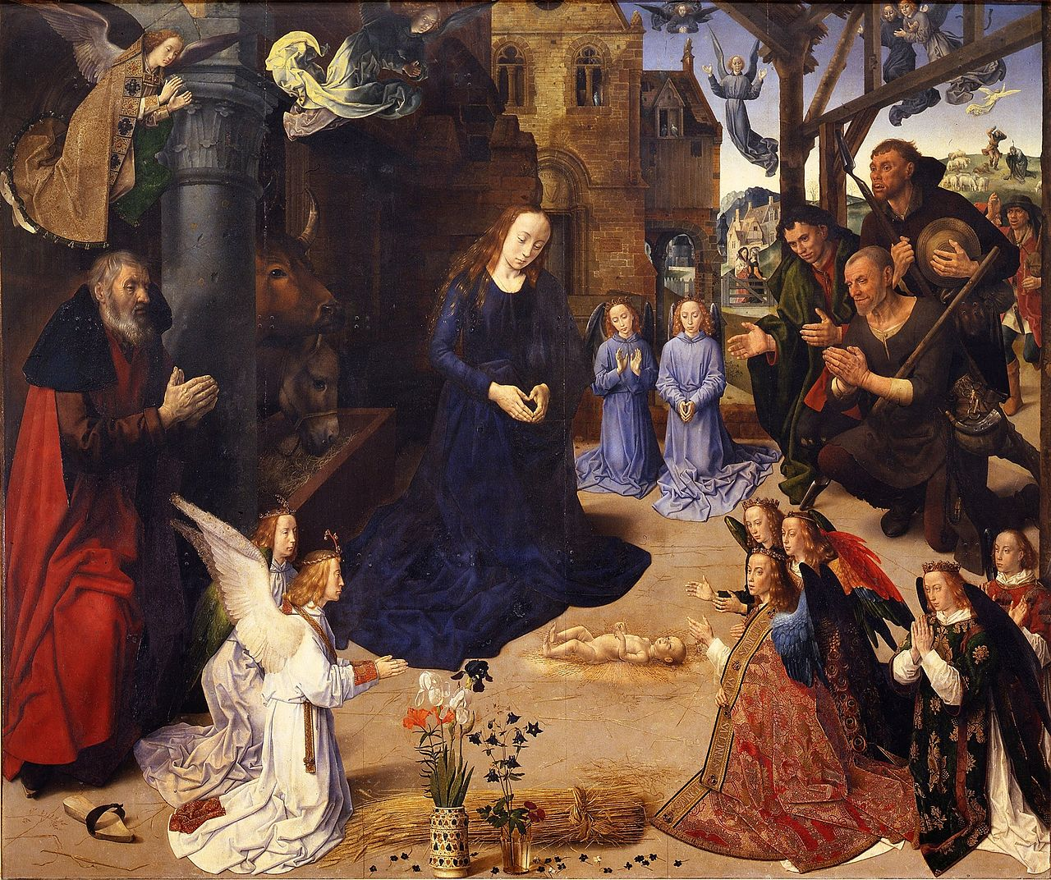
La escena se refleja según el relato de las Revelaciones de Santa Brígida de Suecia, con las adoraciones simultáneas de la Virgen, los pastores y los magos.

Slide 18
José y María aparecen serenos, conscientes de haber cumplido lo anunciado.

Slide 19
La presencia protocolaria de los ángeles aporta solemnidad al momento, vestidos con prendas litúrgicas y a menor escala que las demás figuras.
Están relacionados con los quince gozos de la Virgen, que con carácter protocolario aparecen revestidos de ricas indumentarias litúrgicas y en actitud de reverencia, unos postrados en torno al Niño y otros revoloteando con aire festivo, todos ellos con una escala inferior siguiendo la jerarquización de tamaños generalizada en el arte medieval.

Slide 20
Los ángeles que se arrodillan a ambos lados del trigo son atraídos a la misma escala que los patrones; es decir, pertenecen a la región terrestre, a nuestro espacio.
Nos hacen pasar del tiempo real y el espacio real al lugar sagrado en el centro.
Además, están investidos como sacerdotes, diáconos y acólitos, como si quisieran participar en la Misa en tiempo real que tiene lugar en el altar.
Es en la Misa, entonces, dice el pintor, donde incidimos en el orden eterno, celebramos la Encarnación, recreamos la Pasión, participamos del pan de los ángeles y abrimos una ventana a lo divino.

Slide 21
La gran columna central prefigura la Flagelación. Junto a José, una sandalia indica la sacralidad del recinto.

Slide 22
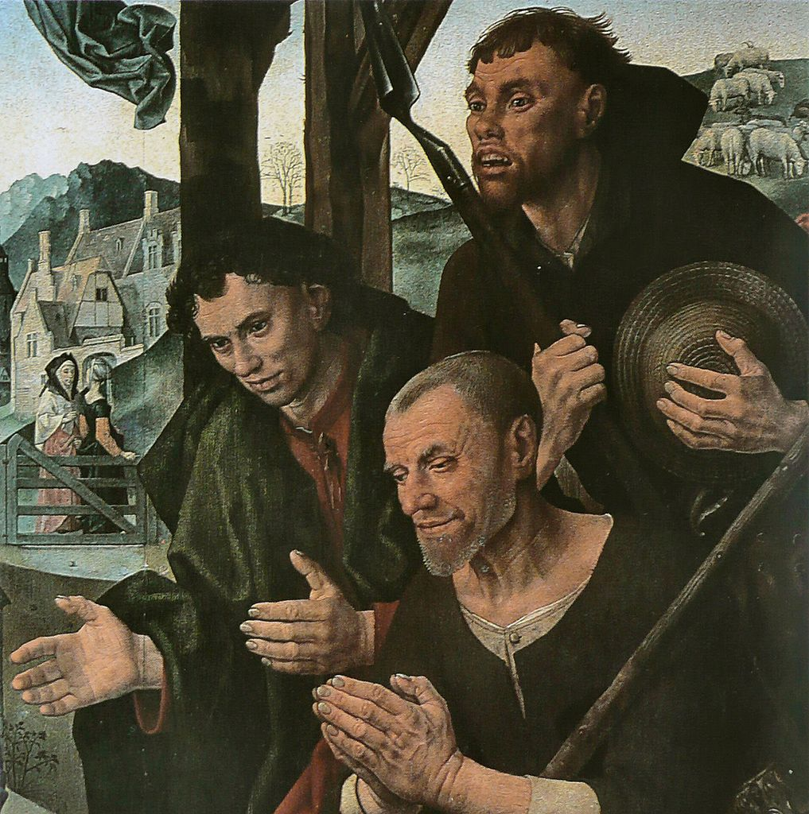
Al fondo a la derecha, llegan los pastores representados como campesinos de manera realista, con rostros curtidos, ademanes naturales de gozo y sorpresa y ropas y útiles rústicos.

Slide 23
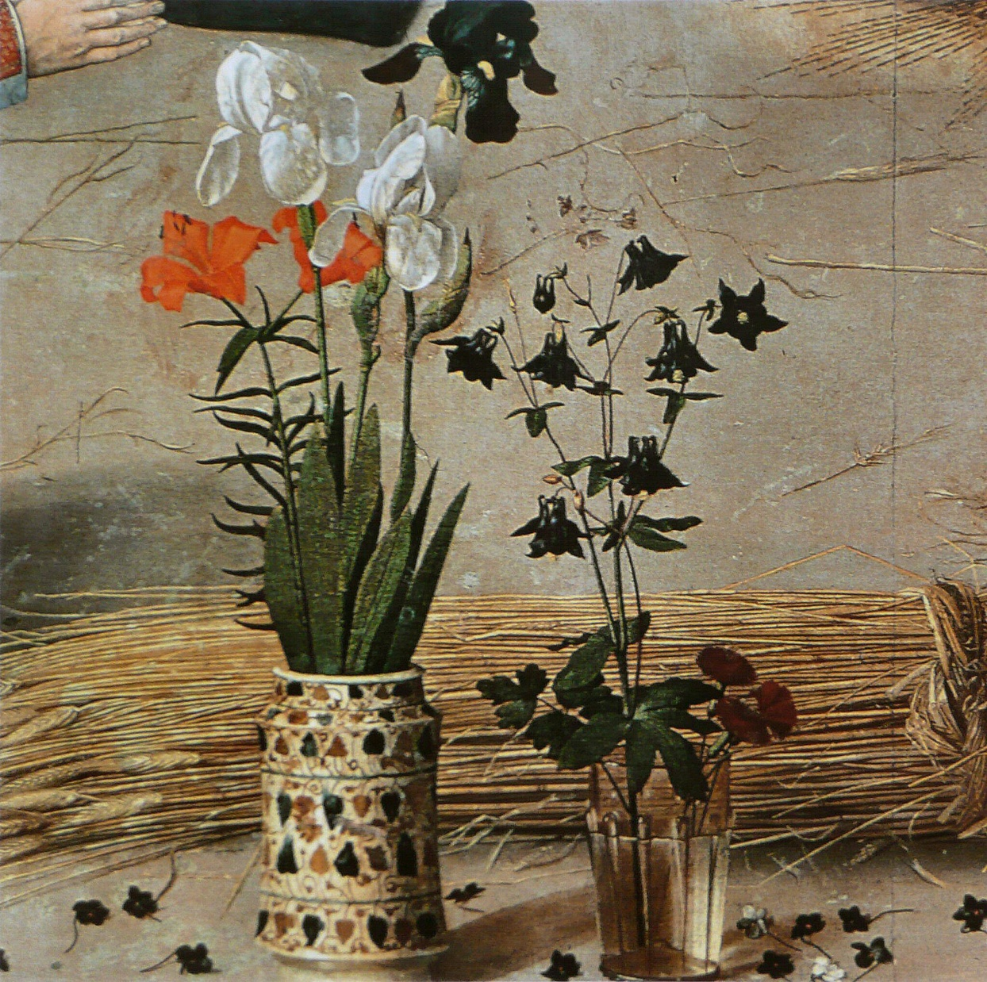
En primer plano, un bodegón de fuerte simbolismo: un jarro de cerámica azul y blanca de reflejo metálico, sin duda de Manises, contiene lirios blancos, azules y rojos, en alusión respectivamente a la pureza de la Virgen, su dolor y la Pasión de su hijo mientras otro de cristal, porta campánulas y aguileñas, símbolos de la naturaleza humana de Jesús.

Slide 24
Una audiencia conocedora habría podido leer su simbolismo.-
La aguileña representa el dolor; siete flores de aguileña representarían los siete dolores de María.
El lirio es el lirio espada, y representa la espada del dolor que traspasó su corazón en la Crucifixión.
El lirio escarlata representa la sangre de la Pasión y los claveles para la Crucifixión misma. La derivación del simbolismo de las flores es a veces oblicua. Los claveles huelen a clavo; los clavos parecen clavos; las uñas nos recuerdan la crucifixión.
Las violetas, esparcidas por el borde, son de crecimiento lento y dulces, y representan la humildad, tanto de María como sus hijos.

Slide 25
Detrás de los recipientes, el haz de trigo alude al propio lugar, pues Belén significa "Casa del Pan".
Detrás de las flores hay una gavilla de trigo, una referencia a Belén, la "casa del pan", donde Rut, rebuscando, conoció a su futuro esposo y se convirtió así en un antepasado de Cristo.
La gavilla de trigo tiene un peso adicional de simbolismo y habría sido reconocida tanto como una referencia a Cristo como primicia de la redención como a la Eucaristía.

Slide 26
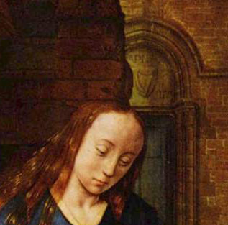
Un arpa diminuta en el arco sobre la cabeza de María se refiere a David: este es el palacio en ruinas de la Casa de David, lo que da legitimidad a la afirmación de Cristo de ser el Mesías.

Slide 27
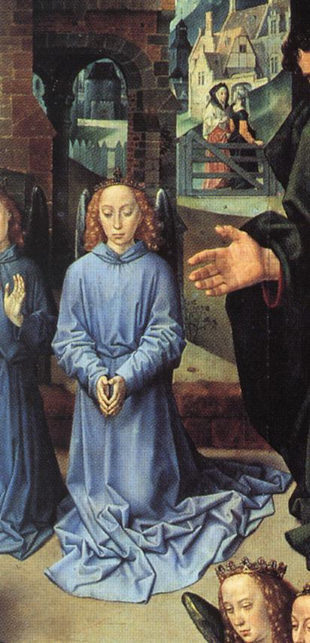
Se presenta un paisaje típicamente invernal con pequeñas escenas complementarias: el Anuncio a los pastores y las parteras Zelomi y Salomé caminando junto a la casa del rey David, aludiendo a la genealogía de Jesús.

Slide 28
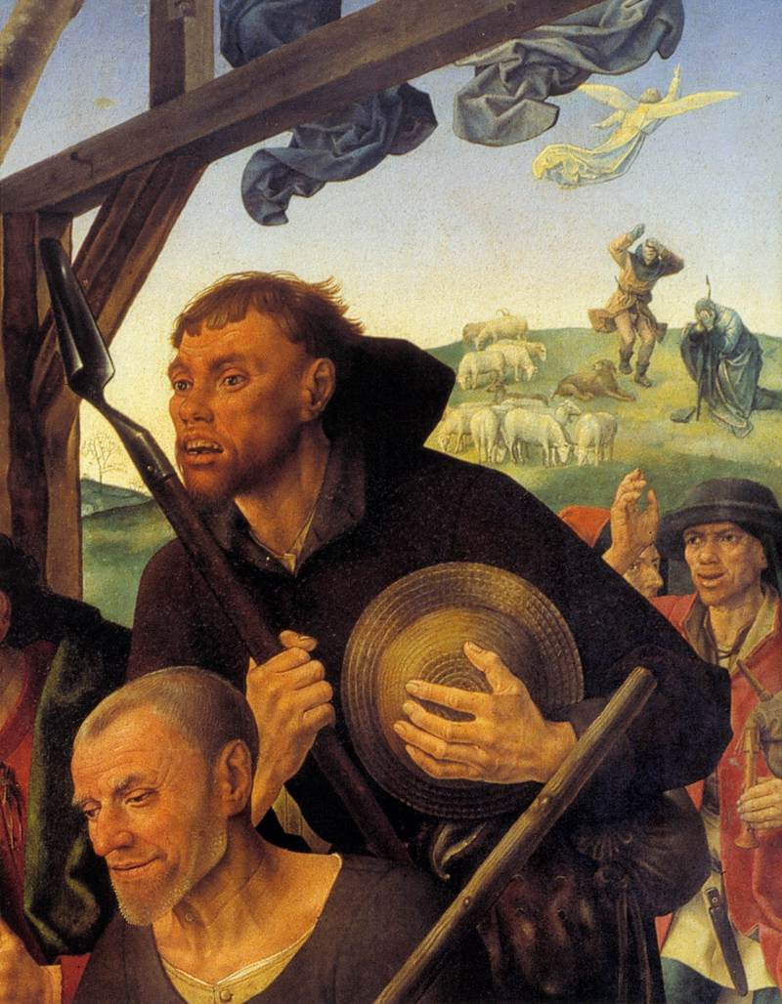
Se presenta un paisaje típicamente invernal con pequeñas escenas complementarias: el Anuncio a los pastores y las parteras Zelomi y Salomé caminando junto a la casa del rey David, aludiendo a la genealogía de Jesús.

Slide 29
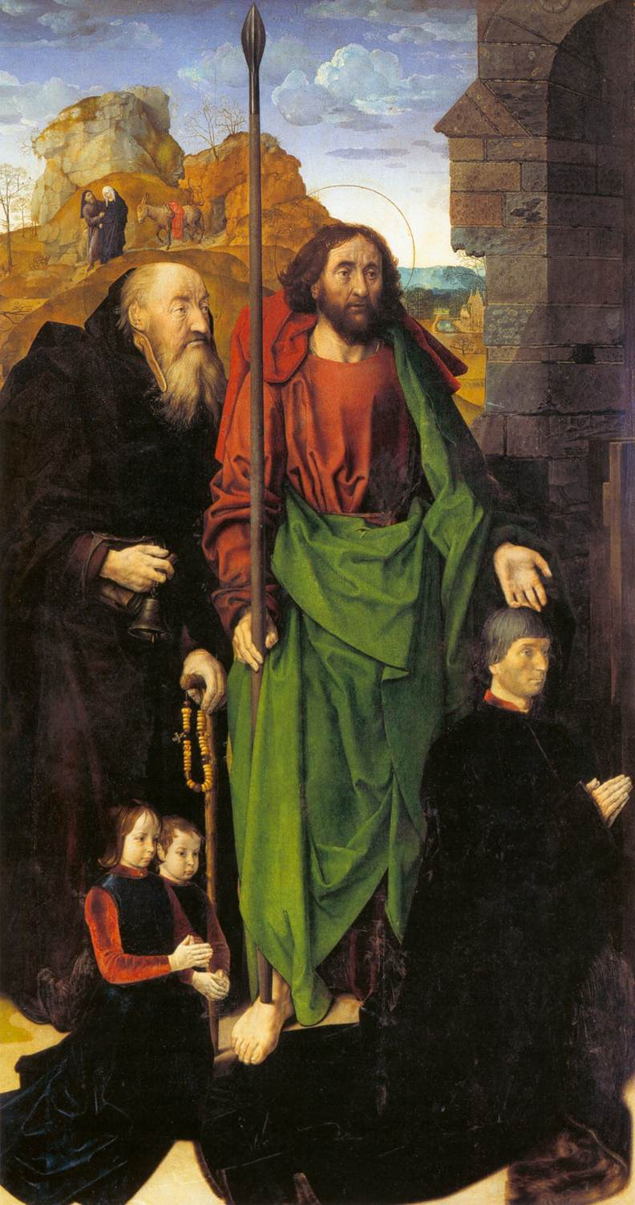
En cuanto a las alas laterales, se representa a los comitentes de la obra acompañados de sus santos patronos, a menor escala que las figuras santas siguiendo la jerarquía medieval.
En el ala izquierda del retablo están representados arrodillados en oración Portinari y sus hijos Antonio y Pigello.
Los santos Antonio, patrono del hospital al que estaba destinado el retablo, con su bastón en tau y campanilla y Tomás, patrón del comitente, también con su atributo: la lanza, aludiendo al conocido episodio de su incredulidad.

Slide 30
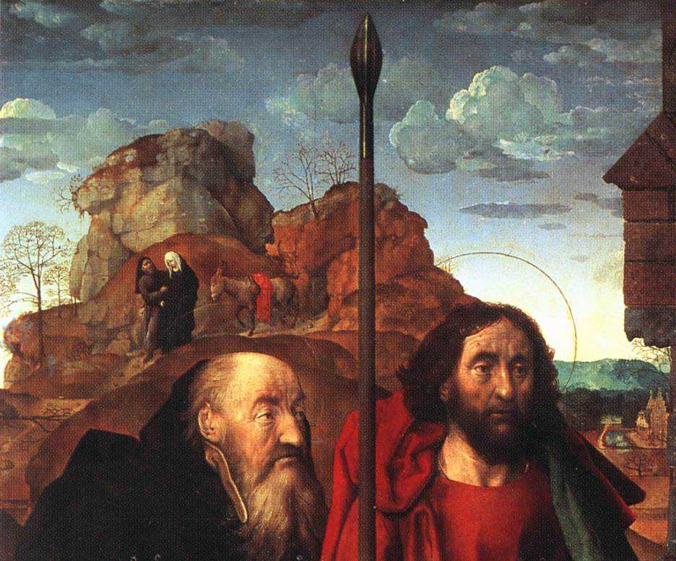

Slide 31
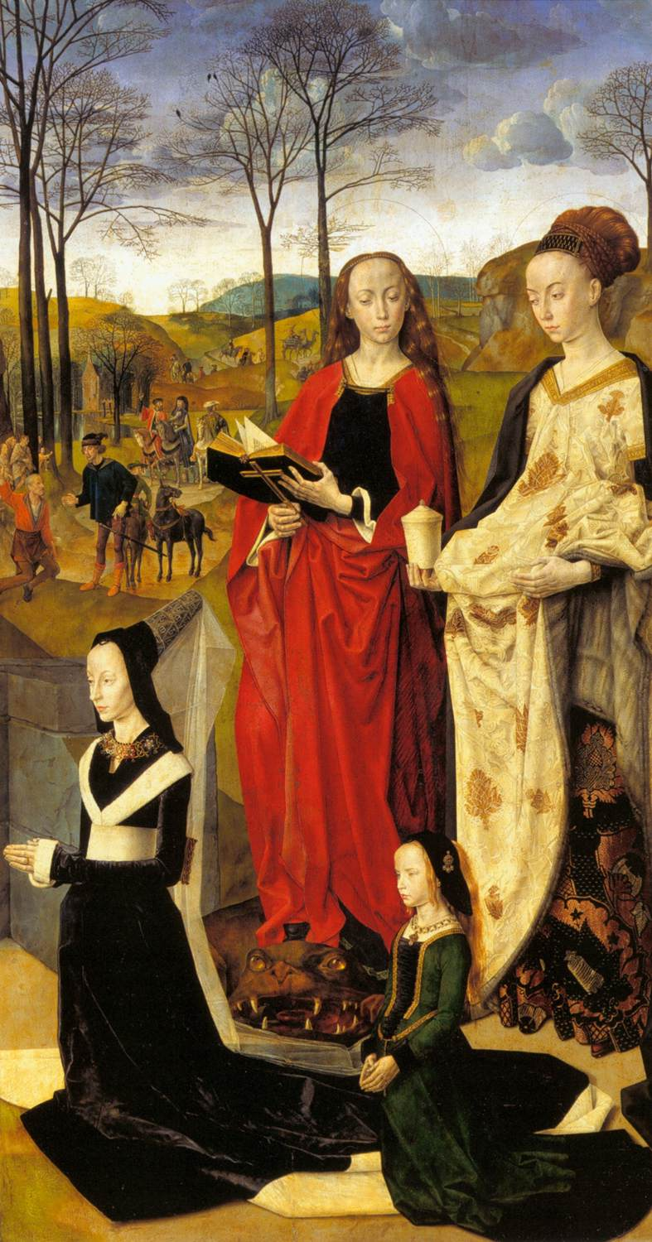
El ala de la derecha muestra igualmente arrodilladas a la esposa, María Portinari, con la primogénita Margarita, mostrando la misma inocencia infantil que sus hermanitos, y las santas elegantemente ataviadas Margarita, con libro, crucifijo y el dragón a sus pies, y María Magdalena también sosteniendo su atributo tradicional, el tarro de ungüentos.

Slide 32
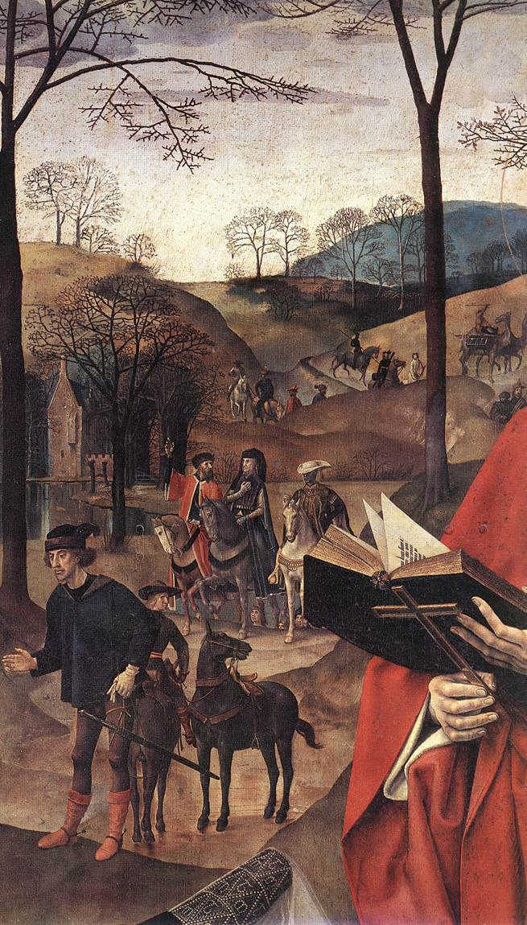
En el paisaje del fondo se distinguen las figuras de los Reyes Magos aproximándose al portal ante la sorpresa de los campesinos.

Slide 33
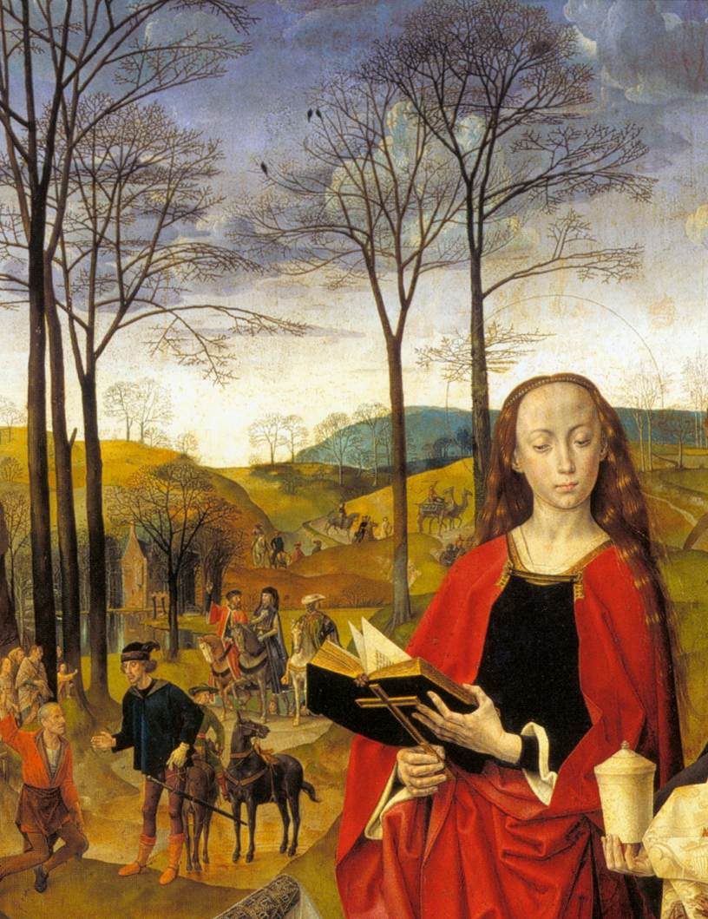
La escena se refleja según el relato de las Revelaciones de Santa Brígida de Suecia, con las adoraciones simultáneas de la Virgen, los pastores y los magos.

Slide 34
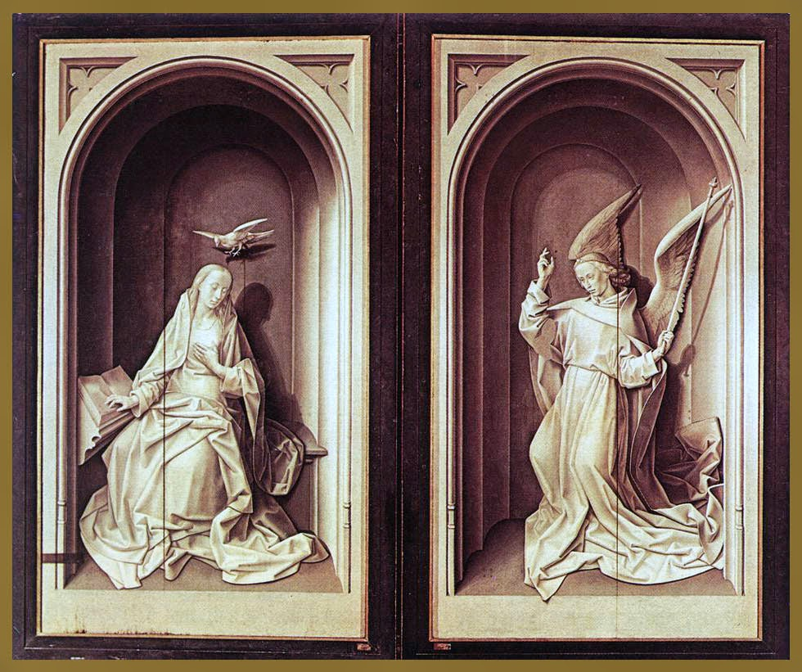
1476. Hugo van der Goes. Tríptico Portonari. Cerrado. Anunciación. Uffizi.

Slide 36
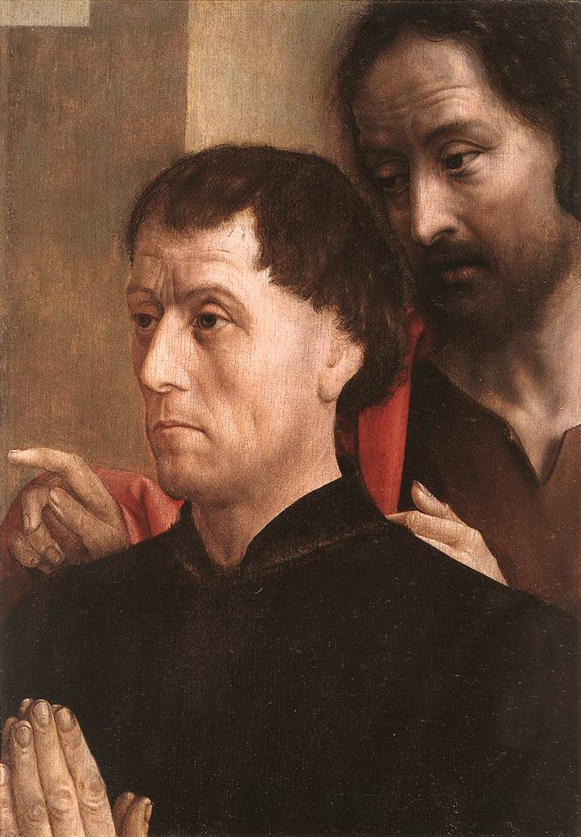
1478 - 1480. Hugo van der Goes. Donante y San Juan Bautista. Walters Art Museum, Baltimore

Slide 37
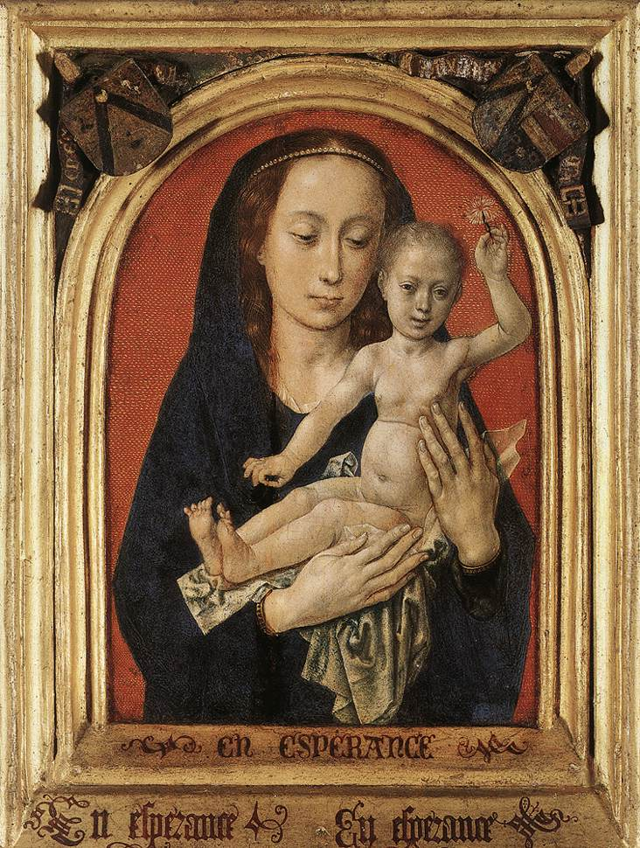
1478. Hugo van der Goes. Virgen. Städelsches Kunstinstitut, Frankfurt

Slide 38
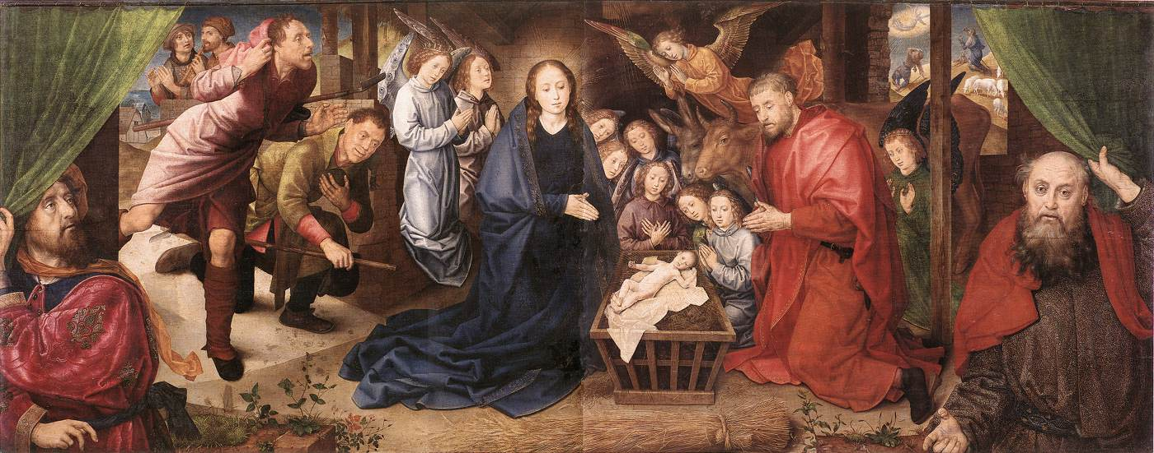
1480. Hugo van der Goes. Adoración pastores.
Staatliche Museen, Berlin

Slide 39
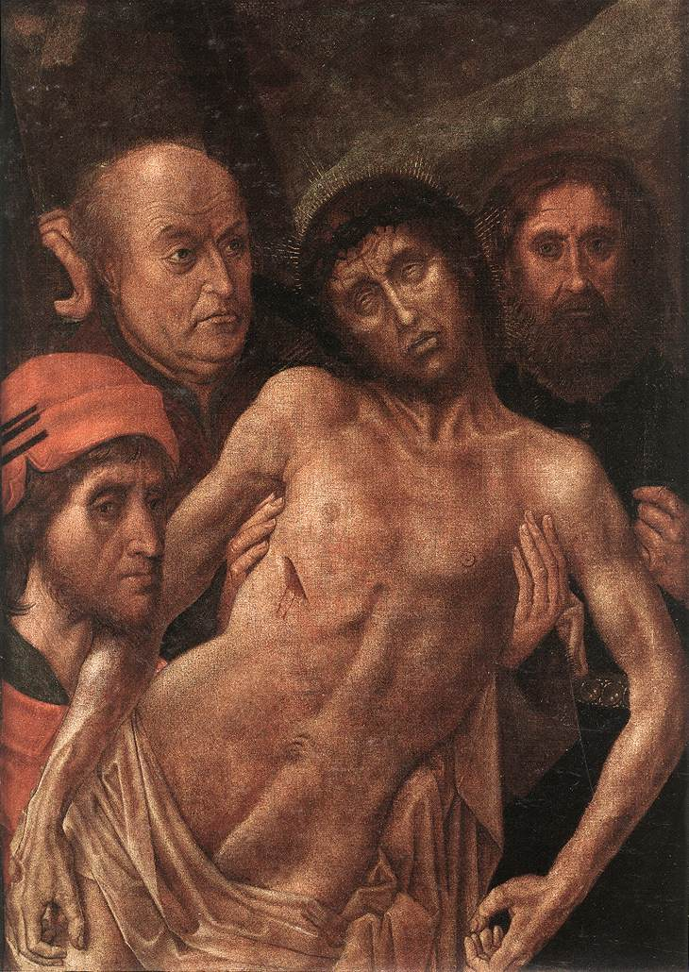
1480. Hugo van der Goes. Diptico, Deposición. Colección privada.

Slide 40
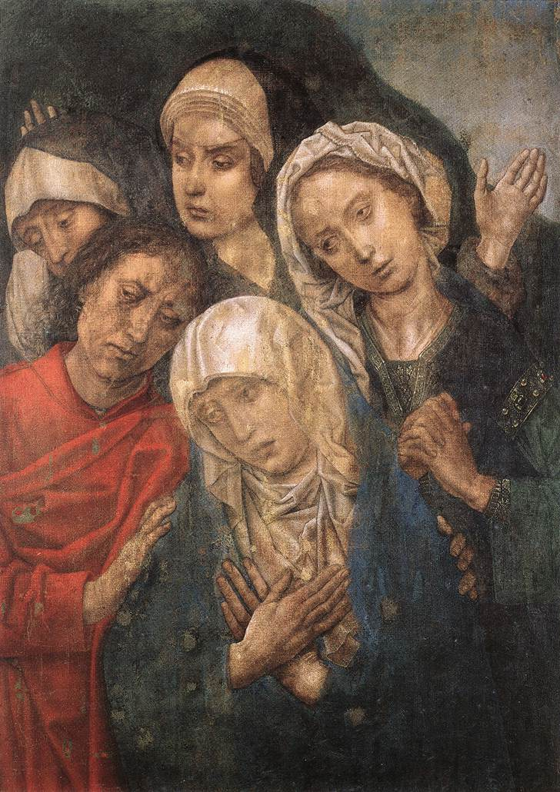
1480. Hugo van der Goes. Diptico, Deposición. Staatliche Museen, Berlin

Slide 42
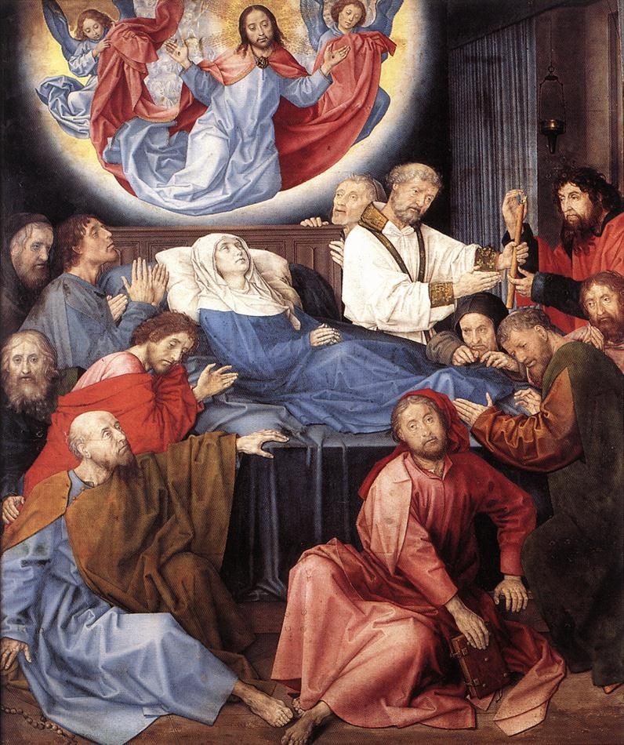
1480. Hugo van der Goes. La muerte de la Virgen. Groeninge Museum, Bruges

